Slide 1
VSTOPIMO V SKRIVNOST SVETE MAŠE
Razlage pripravil: msgr. Miro Šlibar
Duhovne komentarje pripravil: mag. Rok Pogačnik
Predstavitev pripravil: Jure Sovinc

Slide 2
ZAČETNI OBRED

Slide 3
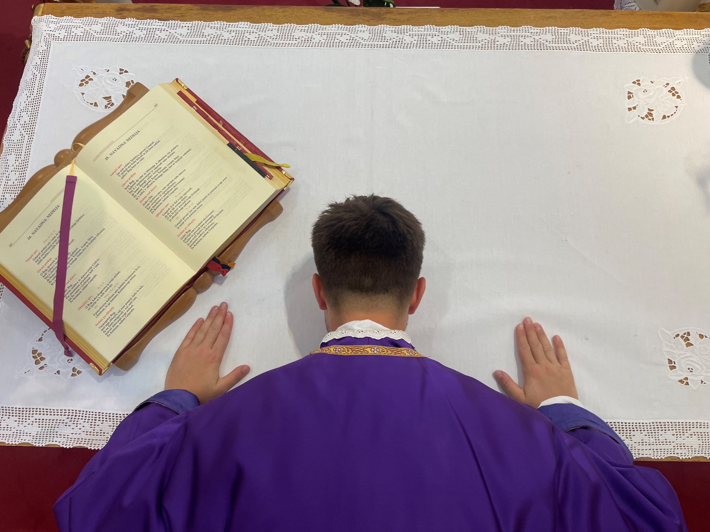
Poljub oltarja

Slide 4
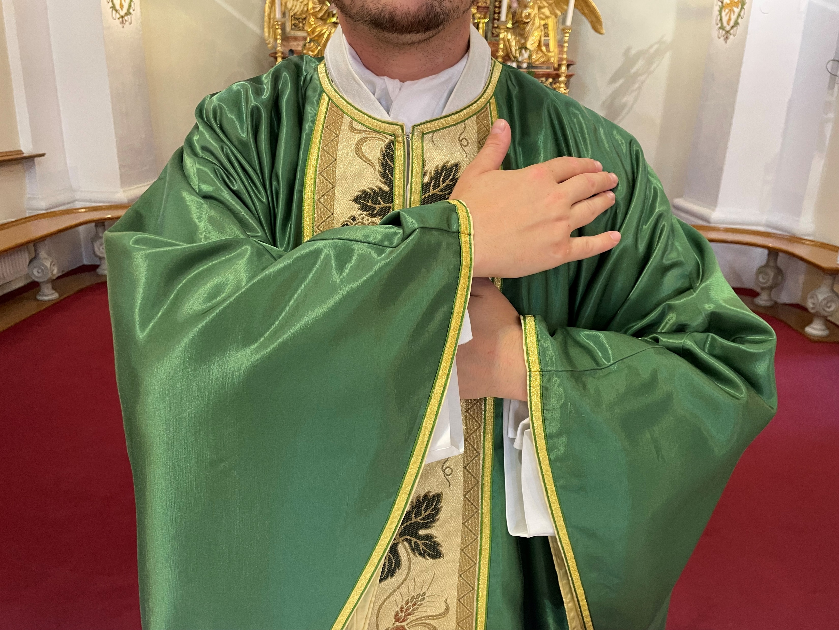
Pokrižanje

Slide 5
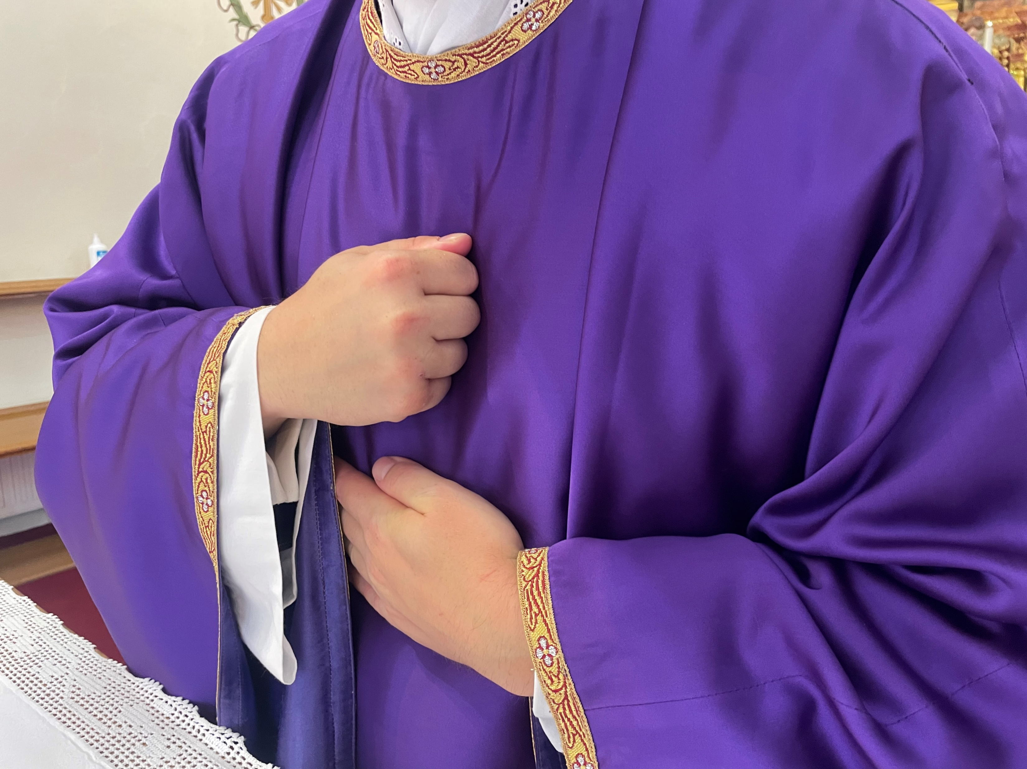
Priznanje krivde

Slide 6
„Gospod, usmili se!“

Slide 7
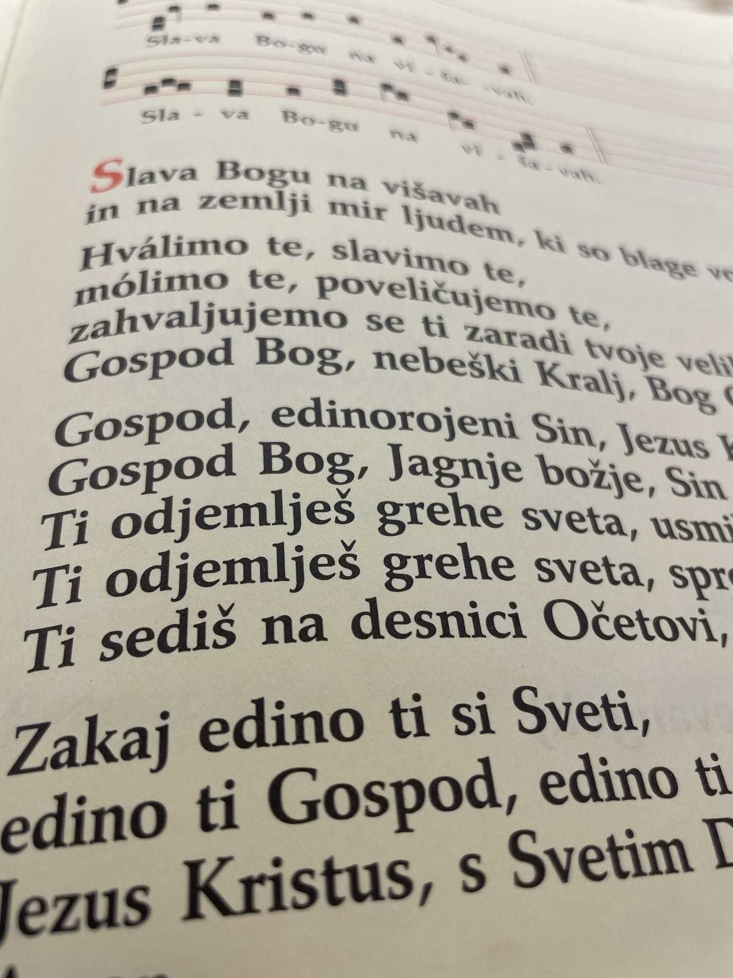
Slava

Slide 8
Glavna mašna prošnja

